Slide 1
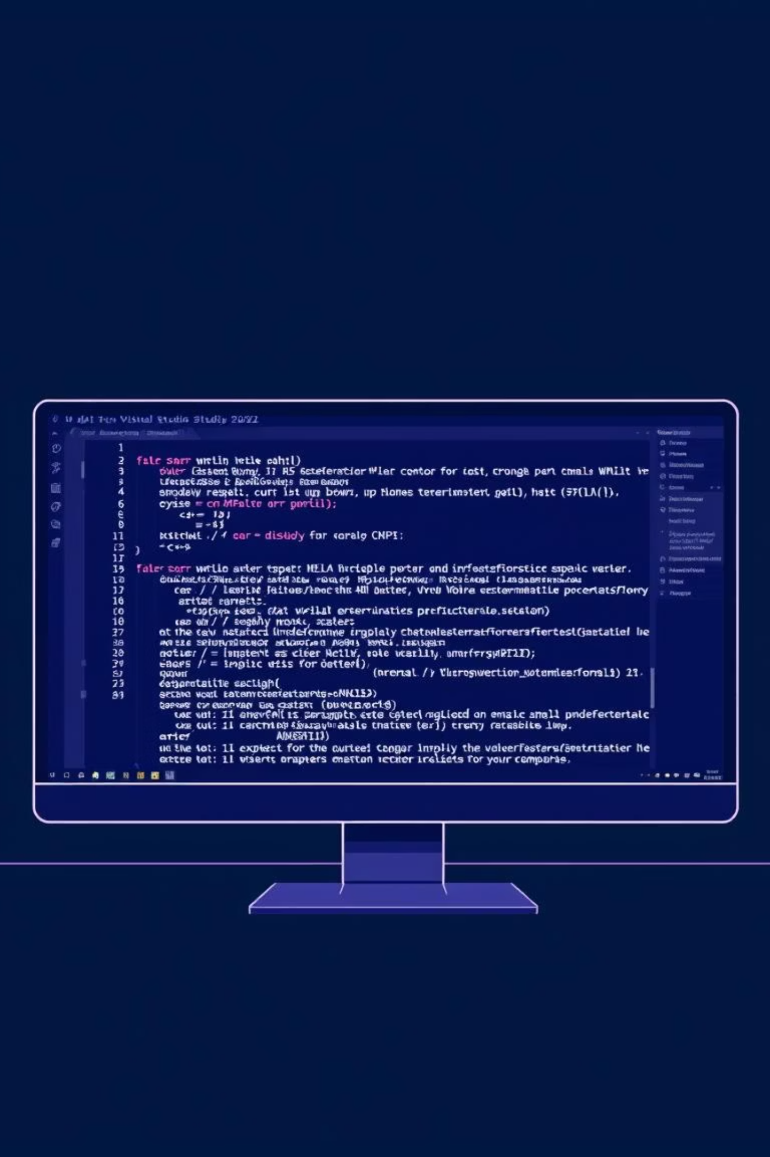
Implementación de una Pila en C++ con Punteros y POO en Visual Studio 2022
Una guía completa para dominar la estructura de datos más fundamental en programación: la pila. Aprenderemos cómo implementarla desde cero utilizando punteros y programación orientada a objetos en el entorno profesional de Visual Studio 2022.

Slide 2

¿Qué es una Pila?
Una pila es una estructura de datos que sigue el principio LIFO (Last In, First Out): el último elemento en entrar es el primero en salir. Imagina una pila de platos: agregas un plato arriba y lo primero que quitas también es ese plato superior.
Push
Pop
Insertar un elemento en la cima de la pila
Eliminar el elemento del tope
Peek
Ver el elemento superior sin eliminarlo
Aplicaciones comunes: manejo de memoria en sistemas operativos, seguimiento de llamadas a funciones, implementación de la función "deshacer" en aplicaciones, evaluación de expresiones matemáticas y navegación en navegadores web.

Slide 3


Estructura de Nodo con Punteros
Componentes del Nodo
Cada nodo es la unidad fundamental de la pila. Contiene dos elementos esenciales:
Dato: el valor almacenado (puede ser int, string, double, o cualquier tipo de dato)
Puntero siguiente: dirección de memoria del próximo nodo, o nullptr si es el último
La pila se representa como una lista enlazada simple, manteniendo solo una referencia al nodo superior llamada top o cabecera.
Este diseño con punteros permite una gestión dinámica de memoria, donde los nodos se crean según sea necesario durante la ejecución del programa, sin necesidad de predefinir un tamaño máximo.

Slide 4
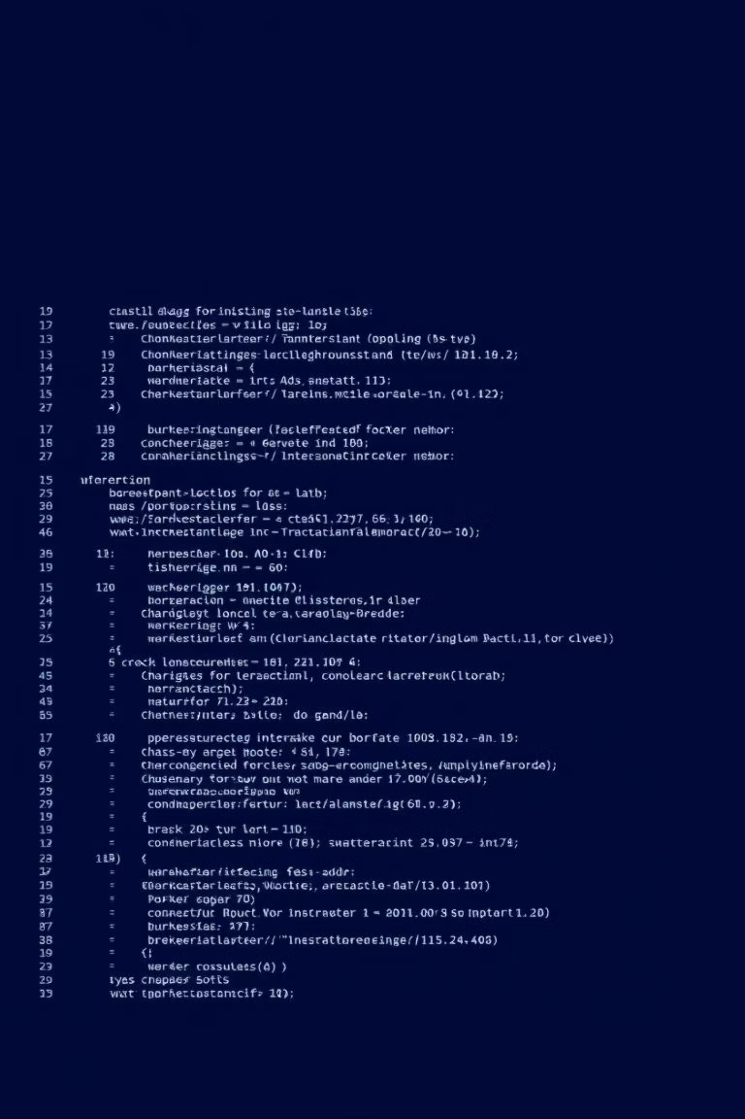
Definición de la Clase Stack (Pila)
Atributos Privados
1
Puntero top que apunta al nodo superior, y un contador opcional de elementos para eficiencia
Constructor y Destructor
2
Inicialización de la pila vacía y liberación de toda la memoria asignada dinamicamente
3
Métodos Públicos
push(), pop(), peek(), isEmpty() y getSize()
Encapsulamiento
4
Toda la lógica interna está protegida, permitiendo acceso controlado a través de métodos públicos bien definidos
La implementación POO garantiza código mantenible, seguro y reutilizable, siguiendo las mejores prácticas de programación profesional en Visual Studio 2022.

Slide 5

Programación Orientada a Objetos (POO)
La Programación Orientada a Objetos (POO) es un paradigma de programación que utiliza "objetos" para diseñar aplicaciones y modelos informáticos. Estos objetos son instancias de "clases", las cuales encapsulan datos y funciones que operan sobre esos datos, buscando imitar el mundo real.
Encapsulamiento
Agrupa datos y métodos en una sola unidad (clase), ocultando la implementación interna y exponiendo solo lo necesario.
Herencia
Permite que una clase (hija) adquiera atributos y comportamientos de otra clase (padre), promoviendo la reutilización de código.
Polimorfismo
Capacidad de diferentes objetos de responder a la misma llamada de método de maneras específicas y únicas.
Abstracción
Se enfoca en los aspectos esenciales de un objeto, ignorando los detalles menos relevantes para simplificar la interfaz.
En C++, la POO es fundamental para crear software modular, mantenible y escalable. Facilita la gestión de la complejidad en proyectos grandes, permitiendo diseñar soluciones más robustas y elegantes.

Slide 6
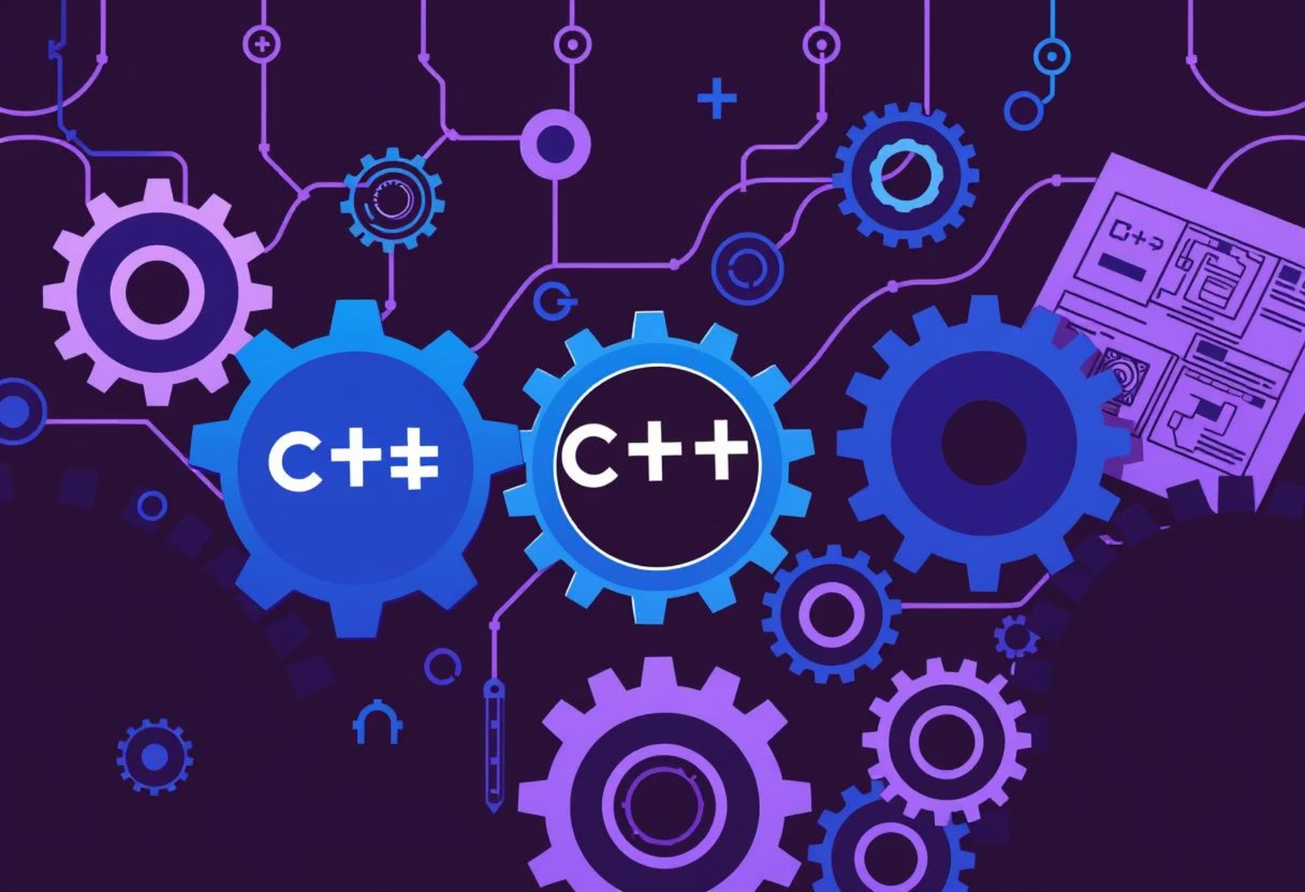
Clases y Objetos en C++: Los Pilares de la POO
Las clases son la base de la Programación Orientada a Objetos en C++. Funcionan como plantillas que definen la estructura y el comportamiento de los objetos, permitiendo modelar entidades del mundo real.
¿Qué es una Clase?
¿Qué es un Objeto?
Una clase es un plano o una plantilla para crear objetos. Define los atributos (variables) y los métodos (funciones) que los objetos de ese tipo tendrán. Es una descripción lógica de algo.
Un objeto es una instancia concreta de una clase. Es una entidad real que posee los atributos y puede ejecutar los métodos definidos por su clase, ocupando memoria y teniendo un estado propio.
class Coche {public: std::string marca; int anio; void mostrarDatos() { // ... }};
Coche miCoche; // Creando un objetomiCoche.marca = "Toyota";miCoche.anio = 2023;miCoche.mostrarDatos();
Esta dualidad clase-objeto es fundamental para construir software modular, reutilizable y escalable, reflejando de forma eficiente la complejidad del mundo real en el código.

Slide 7

Encapsulamiento en C++: Protegiendo tus Datos
El encapsulamiento es uno de los pilares fundamentales de la Programación Orientada a Objetos. Consiste en agrupar los datos (atributos) y los métodos (funciones) que operan sobre esos datos en una única unidad, la clase, y en restringir el acceso directo a ciertos componentes del objeto.
Su objetivo principal es ocultar la complejidad interna, proteger el estado del objeto de modificaciones externas no deseadas y presentar una interfaz clara y controlada para interactuar con él, fomentando la modularidad y la seguridad del código.
Modificadores de Acceso en C++
private
protected
Los miembros (atributos o métodos) declarados como private solo son accesibles desde dentro de la propia clase. Son el mecanismo esencial para proteger el estado interno del objeto.
Los miembros protected son accesibles desde la clase actual y desde sus clases derivadas (herederas), pero no desde fuera de la jerarquía de herencia.
public
Los miembros public exponen la interfaz de la clase, permitiendo que otras partes del programa interactúen con ella. A menudo son métodos que permiten el acceso controlado a los datos privados.
A través de estos modificadores, se logra un control estricto sobre cómo se manipulan los datos del objeto, mejorando la robustez del software.

Slide 8

Abstracción en C++: Enfocándose en lo Esencial
La abstracción es un principio clave de la POO que busca exponer solo la información relevante al usuario, ocultando la complejidad interna de cómo se realizan las operaciones. Es el "qué" hace un objeto, más que el "cómo" lo hace.
¿Qué es la Abstracción?
1
Proceso de identificar las características esenciales de un objeto y diferenciarlas de los detalles irrelevantes, creando una interfaz simplificada.
Vs. Encapsulamiento
2
Mientras la encapsulación oculta el "cómo" se implementa un objeto, la abstracción se centra en ocultar la complejidad y ofrecer una interfaz clara.
Implementación en C++
3
Se logra mediante clases abstractas (que contienen funciones virtuales puras) e interfaces, forzando a las clases derivadas a implementar funcionalidades específicas.
La abstracción permite construir sistemas más modulares y fáciles de mantener, ya que los cambios internos en una clase no afectan a otras partes del código que utilizan su interfaz abstracta.

Slide 9

Herencia en C++: Reutilización y Extensibilidad
La herencia es un mecanismo fundamental de la POO que permite crear nuevas clases (clases derivadas o hijas) a partir de clases existentes (clases base o padres), reutilizando sus atributos y comportamientos. Esto fomenta la reutilización de código y la extensibilidad del software.
Tipos de Herencia en C++
Pública (public)
Protegida (protected)
Los miembros public de la clase base permanecen public, y los protected permanecen protected en la clase derivada. Es el tipo más común.
Los miembros public y protected de la clase base se vuelven protected en la clase derivada. Restringe el acceso externo.
Privada (private)
Todos los miembros public y protected de la clase base se vuelven private en la clase derivada. Sólo accesibles desde la propia clase hija.
Ejemplo Práctico: Animal y Perro
Definimos una clase base Animal y una clase derivada Perro que hereda públicamente.
class Animal {public: void comer() { /* ... */ }};class Perro : public Animal { // Herencia públicapublic: void ladrar() { /* ... */ }};// UsoPerro miPerro;miPerro.comer(); // Heredado de AnimalmiPerro.ladrar();
Este ejemplo muestra cómo Perro hereda la capacidad de comer() de Animal, además de su propio método ladrar().

Slide 10

Punteros en C++: Control Directo de la Memoria
Los punteros son variables fundamentales en C++ que almacenan direcciones de memoria, no valores directos. Permiten una manipulación de bajo nivel de la memoria, esencial para la gestión dinámica de recursos y la optimización del rendimiento.
Concepto Clave
Declaración y Uso
Aritmética
Un puntero "apunta" a la ubicación de otra variable en la memoria RAM, permitiendo acceder o modificar su contenido indirectamente.
Se declaran con un asterisco (int* p;) y se les asigna una dirección con & (p = &variable;). El operador * se usa para desreferenciar, accediendo al valor.
Permite mover el puntero a través de bloques de memoria. Al sumar o restar un entero, el puntero avanza o retrocede por un número de bytes equivalente al tamaño del tipo de dato que apunta.
Importancia en la Gestión Dinámica de Memoria
Los punteros son indispensables para trabajar con memoria asignada y liberada en tiempo de ejecución mediante los operadores new y delete. Esto permite a los programas adaptarse a diferentes volúmenes de datos y gestionar recursos eficientemente.

Slide 11

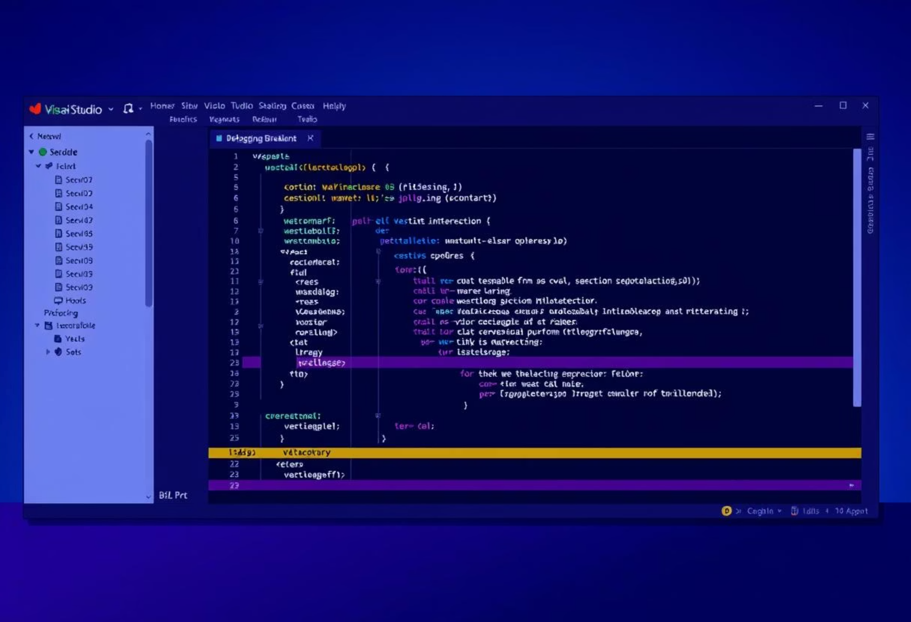
Visual Studio 2022: El IDE Potente para C++
Visual Studio 2022 es un Entorno de Desarrollo Integrado (IDE) líder que proporciona un conjunto robusto de herramientas para el desarrollo de aplicaciones en C++. Su rendimiento mejorado y características avanzadas lo hacen ideal para proyectos complejos de Programación Orientada a Objetos y Estructuras de Datos.
Herramientas de Depuración
IntelliSense Avanzado
Compilador Integrado
Potente depurador que permite inspeccionar variables, establecer puntos de interrupción y recorrer el código paso a paso, fundamental para identificar y resolver errores eficientemente.
Proporciona sugerencias de código, autocompletado y verificación de errores en tiempo real, agilizando el desarrollo y reduciendo la probabilidad de errores sintácticos en C++.
Incluye un compilador C++ de alto rendimiento (MSVC) que optimiza el código para una ejecución rápida, vital en aplicaciones que manejan grandes volúmenes de datos o requieren baja latencia.
Con estas características, Visual Studio 2022 facilita la implementación, prueba y mantenimiento de arquitecturas de software complejas basadas en POO y la gestión eficiente de estructuras de datos.

Slide 12

Referencias Bibliográficas Clave
Para un estudio profundo de C++, la Programación Orientada a Objetos y las Estructuras de Datos, se recomienda consultar las siguientes obras fundamentales que cubren desde los principios del lenguaje hasta patrones de diseño avanzados y la implementación de algoritmos eficientes.
Stroustrup, B. (2013). The C++ Programming Language (4th ed.). Addison-Wesley Professional.
Lippman, S. B., Lajoie, J., & Moo, B. E. (2013). C++ Primer (5th ed.). Addison-Wesley Professional.
Goodrich, M. T., Tamassia, R., & Goldwasser, M. H. (2014). Data Structures and Algorithms in C++ (2nd ed.). Wiley.
Gamma, E., Helm, R., Johnson, R., & Vlissides, J. (1994). Design Patterns: Elements of Reusable Object-Oriented Software. Addison-Wesley.
Deitel, P. J., & Deitel, H. M. (2014). C++ How to Program (9th ed.). Pearson.
Dey, J., & R. (2019). Data Structures and Algorithms Using C++. Oxford University Press.
Estos recursos proporcionan una base sólida para comprender los conceptos teóricos y prácticos necesarios para desarrollar software robusto y eficiente en C++.

